Slide 1
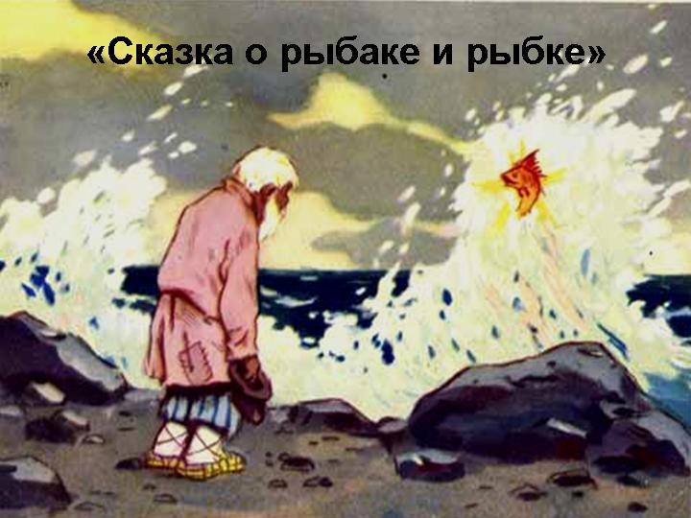
Викторина по сказке А.С. Пушкина
МАОУ СОШ №11 г. Туапсе
Клещенок Светлана Витальенва,

Slide 2
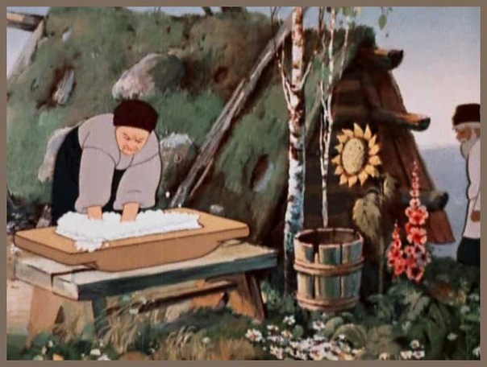
Где жили старик со старухой?
У самого синего моря в ветхой землянке

Slide 3
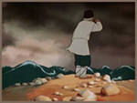
Сколько лет рыбачил старик?
Тридцать лет и три года

Slide 4
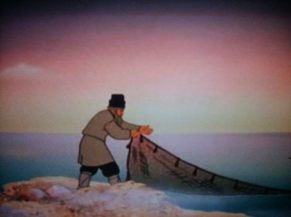
С чем первый раз пришёл невод?
С тиной

Slide 5
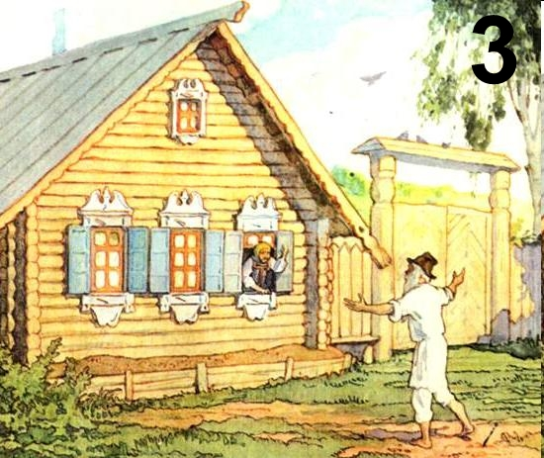
Какие ворота были в новой
избе?
Дубовые, тесовые

Slide 6
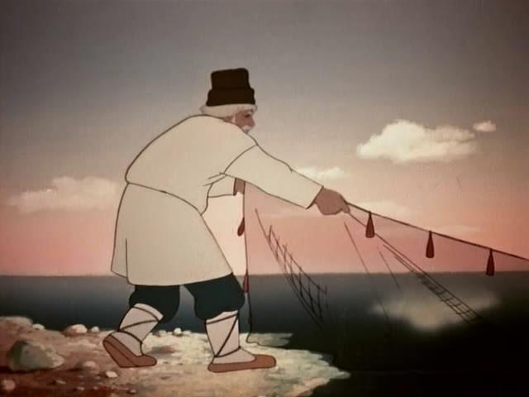
С чем во второй раз
пришёл невод?
С травой морской

Slide 7
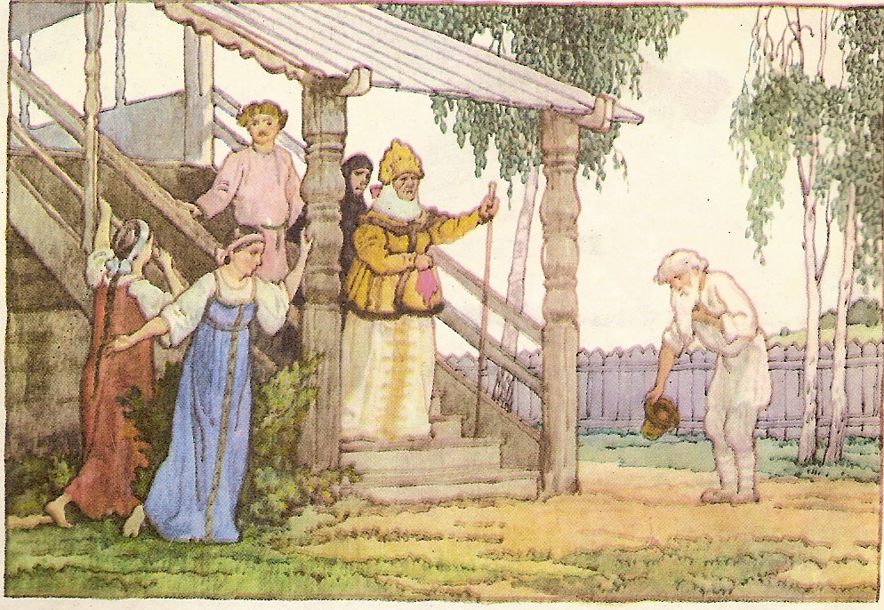
В чём стояла старуха-дворянка
на крыльце?
В дорогой собольей душегрейке,
в парчовой кичке

Slide 8
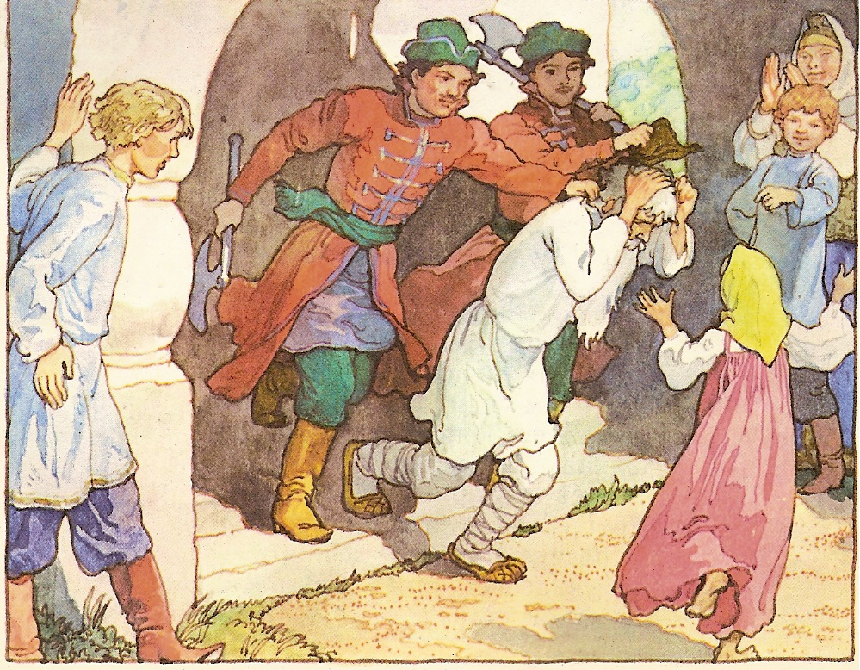
Что держит на плечах
стража царицы?
Топорики

Slide 9
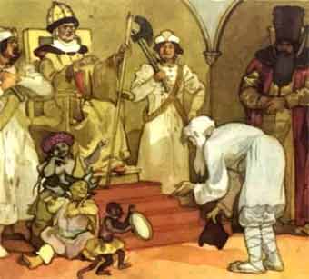
Что сделала старуха в гневе,
когда стала царицей?
Ударила по щеке мужа

Slide 10
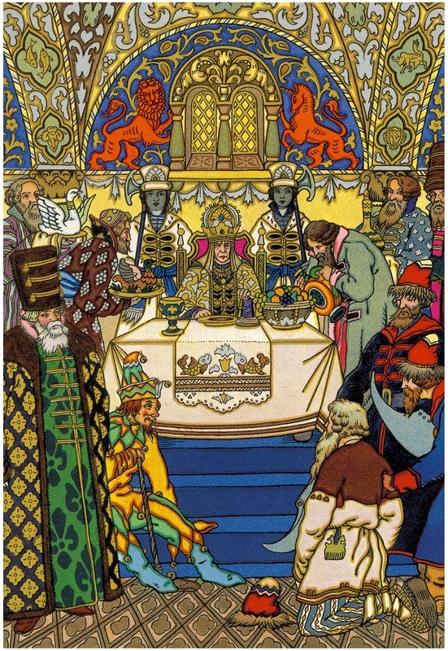
Что ела за столом
старуха-царица?
Пряник

Slide 11
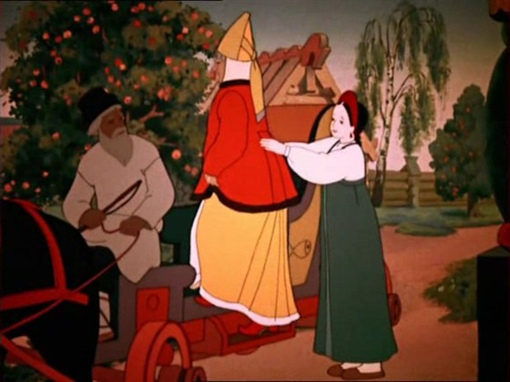
Куда отправила старуха-
дворянка старика работать?
На конюшню

Slide 12
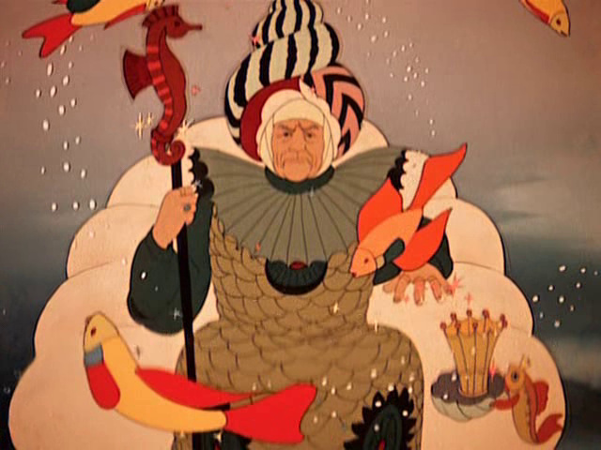
Какую роль отводила старуха
золотой рыбке, когда мечтала
стать владычицей морской?
Она должна быть у неё на посылках

Slide 13
Молодцы!

